Slide 1
Wzorce Prezentacji
Kubala Kamil
Leja Aleksandra
Należny Adrian
Spólnik Maciej
Stolarz Łukasz
Wcisło Karina

Slide 2
Platforma Java EE
Rozproszony wielowarstwowy model aplikacji
Podział platformy na warstwy:
Prezentacji (warstwa sieci web)
Biznesowa
Integracji (warstwa EIS)

Slide 3
Rodzaje warstwy prezentacji
Warstwa zorientowana na prezentacje (Presentation-oriented tier)
Warstwa zorientowana na prezentacje (Server-oriented tier)

Slide 4
Warstwa Prezentacji
Warstwa biznesowa
Klient
JavaServer Faces JavaServer Pages Java Servelet
Enterprise JavaBeans
REQUEST
HTML, XHTML, XML, JSON

Slide 5
Wzorzec filtra przechwytującego
Rozwiązuje problemy wstrzykiwania logiki
Pozwala na rozdzielenie logik
Tworzy filtry do procesowania zapytań

Slide 6
Wzorzec filtra przechwytującego
Client
FilterManager
Target
FilterOne
FilterChain
FilterTwo
FilterThree

Slide 7
Implementacja filtra przechwytującego w Java EE 8

Slide 8
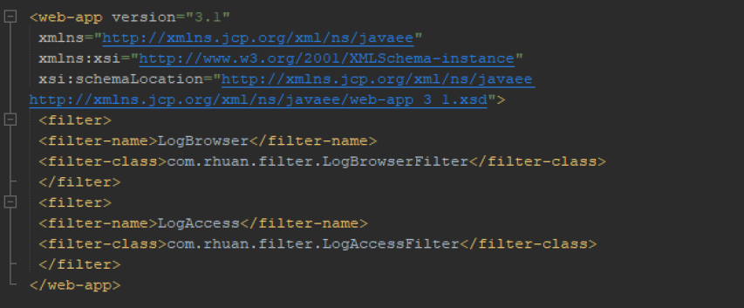
Mapowanie filtra

Slide 9
Wzorzec FrontController
Wspólny kontroler obsługi żądań
Działanie podobne do instrukcji switch

Slide 10
Wzorzec FrontController
FrontController
AbstractCommand
Command1
Command2

Slide 11
Wzorzec Application controller
Centralizacja logiki
Proces definiowania przepływu stron

Slide 12
Wzorzec Application Controller
FrontController
ApplicationController
AbstractCommand
Command1
Command2

Slide 13
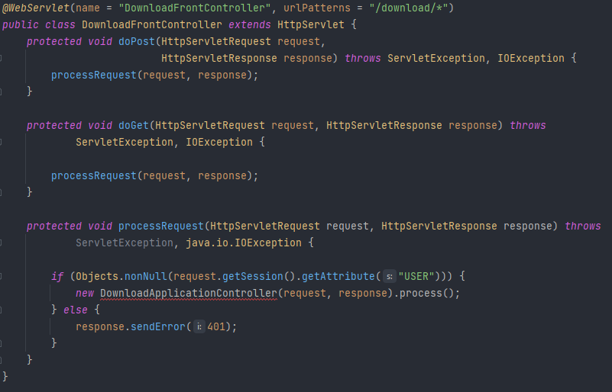
Implementacja DownloadFrontController

Slide 14
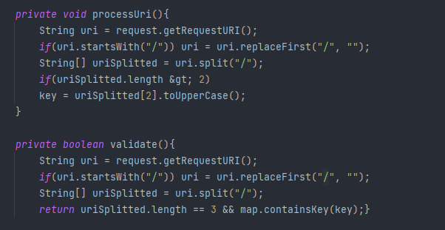
Implementacja DownloadApplicationController

Slide 15
Implementacja AbstractCommand

Slide 16
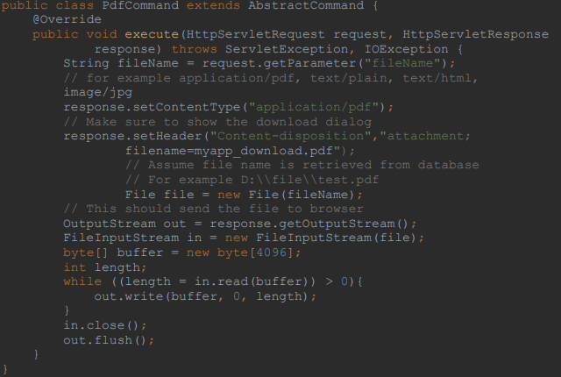
Implementacja PdfCommand

Slide 17
Różnica między Front Controller a Application Controller

Slide 18
Dziękujemy za uwagę

